Slide 1
BAYBURT ÜNİVERSİTESİ
BİYOMEDİKAL CİHAZ TEKNOLOJİSİ PROGRAMI
BİYOMEDİKAL ENSTRÜMANTASYON
Öğr. Gör. Aykut COŞKUN

Slide 2
2.DERS
DERS KONUSU:KAN GAZLARI CİHAZLARI

Slide 3
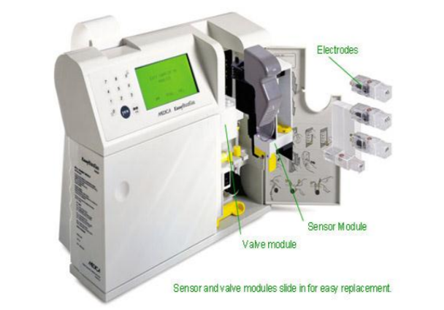
GİRİŞ
Kandaki pH, pO2, pCO2 parameterlerini ölçen cihazlara kan gazları analiz cihazı denir. Bunların yanı sıra Na, K, Cl, Hct, Hgb gibi parametreleri de ölçer.
Bu cihazlar biyokimya laboratuvarlarında kullanıldıkları gibi büyük hastanelerde ameliyathane ve yoğun bakım ünitelerinde de kullanılır.
Kan gazları analiz cihazı

Slide 4
GİRİŞ
HCT (Hematokrit), kırmızı kan hücrelerinden oluşan kanın hacimce oranıdır. HCT yüzde olarak ifade edilir. Örneğin,% 25’lik bir hematokrit, 100 ml’lik kandaki 25 mililitre alyuvar hücresi olduğu anlamına gelir.
HGB, yani hemogoblin, kanda demir molekülü içeren kırmızı kan hücrelerinde bulunan kompleks bir proteindir.

Slide 5
GİRİŞ
Bir sıvının pH’nın küçük olması asitliği gösterir, asitik sıvılarda serbest H⁺ iyonu sayısı daha çoktur. İnsanda vücut sıvılarının çoğu biraz baziktir. Normalde arter kanının pH’ı 7.38 ile 7.42 arasındadır. Venöz kanın pH’ı fazla CO₂ nedeniyle 7.35’tir. Kan pH’ının ölçümünde cam elektrodlar kullanılır.

Slide 6
GİRİŞ
Arter kan gazı (AKG) hastanın metabolik ve respiratuar fizyolojisi hakkında bilgi veren önemli bir analiz yöntemidir. Asit baz ve solunum dengelerinin tayini amacıyla arteryel kandaki parsiyel oksijen basıncı (PO2), parsiyel karbondioksit basıncı (PCO2),oksijen satürasyonu (sPO2), pH ve bikarbonat (HCO3) değerlerinin ölçümü gerekmektedir.

Slide 7
GİRİŞ
Tensor Tip MTX-Matrix cihazı non-invazif bir şekilde, parmak uçundan arteryel kan gazında bulunan pH, parsiyel oksijen basıncı (pO2), parsiyel karbondioksit basıncı (pCO2), karbonmonoksit düzeyi (CO),kırmızı küre, hemoglobin, hemotokrit, oksijen saturasyonu (SO2), kan basıncı, nabız sayısı ve ortalama arteryel basıncı düzeylerini ölçebilmektedir.
Bu tarz non-invaziv yöntemler sayesinde hastalardaki işleme bağlı gelişen ağrı ve komplikasyonu oranları azaltılmakta kalmayıp, bu testlerin kolaylıkla tekrarlanabilmesine olanak sağlarlar.

Slide 8
GİRİŞ
Tensor Tip MTX-Matrix cihazı
Tensor Tip MTX-Matrix cihazı (Üretici Firma: Cnoga Medical) kablosuz, non-invaziv (cerrahi işlem gerektirmeyen) olarak parmak probu ile ölçüm yapabilen bir medikal cihazdır.

Slide 9
GİRİŞ
Solunum sisteminde olabilecek düzensizlikler kanın yeterince oksijenlenememesine yol açar ve bu durum kanda asit baz dengesinin hızla bozulmasına neden olur. Bu durumu izlemek için pH’ın yanında kanda ölçülmesi gereken diğer iki önemli parametre, kan gazları olarak adlandırılan kısmi oksijen basıncı (pO2) ve kısmi karbondioksit basıncı (pCO2) parametreleridir. Bu parametreleri ölçen cihazlar kan gazları analiz cihazı (blood gas analyzer) olarak adlandırılır ve pH, pO2, pCO2 yanında Na, K, Cl, Hct, Hgb gibi parametreleri de ölçer.

Slide 10
GİRİŞ
Kan gazları analiz cihazları merkezi biyokimya laboratuvarlarında bulundukları gibi, gelişmiş ve büyük yoğun bakım ve cerrahi üniteleri olan hastanelerde doğrudan bu ünitelerde de bulunur. Ameliyathane ve yoğun bakım ünitelerinin rutin temposu içinde respiratör ve anestezi cihazı gibi solunum sistemini etkileyen cihazlara bağlı hastaların kan gazı parametreleri ortalama saatte bir kez ölçülür. Bu ölçümler hasta için yaşamsal öneme sahiptir ve bu nedenle de kan gazları cihazlarının çok iyi bakım altında tutulması, ölçümlerinin güvenilir olması şarttır.

Slide 11
Kan Gazı Analizi
Vücutta bütün metabolik olaylar dar pH sınırları içinde gerçekleşir.
Bu sınırlardan sapmalar olduğunda,
enzim aktivitelerinde,
elektrolit dengesinde,
başta solunum, kardiyak ve santral sinir sistemi olmak üzere organ sistemlerinde (Kardiyodepresyon, vazodilatasyon)
İlaçların farmakolojisinde (KC detoksifikasyonu bozulur.) önemli değişiklikler oluşur.

Slide 12
Neden kan gazı analizi?
Oksijenizasyon ve ventilasyonun değerlendirilmesi
Asit-baz dengesinin değerlendirilmesi
En hızlı sonuç veren laboratuvar tahlili
Hastanın takip ve tedavisini yönlendirir.

Slide 13
Kimden kan gazı alalım?
Öykü: Renal, endokrin, psikiyatrik bozukluk (ilaç alımı)
Takipne, siyanozla başvuran hasta
Kussmaul solunumu
Solunum yetmezliği
Şok
Mental durum değişikliği
Kusma, ishal, diğer akut sıvı kayıpları
ile seyreden hastalarda kan gazı istenir.

Slide 14
Nelere dikkat edelim?
Alınan örnek 5 dakika içinde incelenmeli
Uzun süre oda ısısında kalırsa lökosit metabolizması nedeniyle
PaO2 azalır ve PaC02 artar.
Alındığı yerde bakılmayacaksa soğuk kalıpla nakledilmeli
Şırınga içinde hava kalmaması

Slide 15
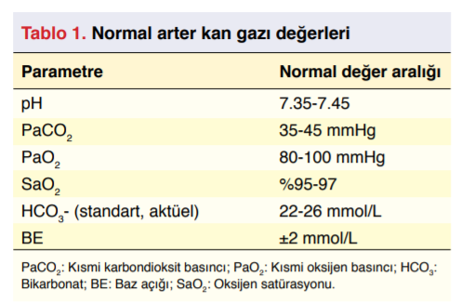
Normal Arter Kan Gazı Değerleri

Slide 16
pH normalse herşey yolunda mı?
PaCO2 40 mmHg
HCO3 24 mEq/L ise
YOLUNDA

Slide 17
pH normalse herşey yolunda mı?

Slide 18
Kan Gazı Cihazları
Kan gazları cihazlarının elektrot kalibrasyon ve temizlikleri için üretici firmaların öngördükleri çözeltiler kullanılır. Kalibrasyon işlemi, içerikleri belirli olan çözeltilerle yapılan ölçümlerde elde edilen değerlerin cihaza öğretilmesi şeklinde gerçekleştirilir. Kan gazları cihazları hassas elektrot yapılarından dolayı kolay bozulabilen cihazlardır. Periyodik bakımları ve temizlikleri düzenli olarak yapılmalıdır. Rutin bakımları bu cihazları kullanan personel tarafından yapılır. Biyomedikal bölümü, sık karşılaşılan arızalarından dolayı bu cihazlara sık sık servis vermek durumunda kalır. Arızalar büyük çoğunlukta elektronik arızalar olmayıp, sensörlerin ya da bu sensörlere giden kılcal boruların ve çeşitli sıvıların geçtiği kanalların ve bağlantıların, küçük motor ve pompaların tıkanıp aşınması sonucu oluşan cihazlardır.

Slide 19
Kan Gazı Cihazları
Bazı firmalar, bu cihazların sık bozulan elektrot ve kalibrasyon düzenlerinin belirli periyotlarla yenilendiği, kolay bozulmayan, taşınabilir cihazlar üretmektedirler. Bu cihazlarda elektrotlar, temizlik ve kalibrasyon sıvıları, özel olarak geliştirilmiş olan ve belirli bir sayıda kullanımdan sonra tükenerek atılan bir kartuş içinde bulundururlar. Bu cihazın avantajı, bakım ve kullanım kolaylığı nedeniyle ameliyathane ve yoğun bakım ünitesi gibi süreklilik gerektiren ünitelerde etkin kullanıma her zaman hazır olmalarıdır.

